Slide 1
人工智能 实验2
盲目搜索 BFS、DFS求解迷宫问题

Slide 2
状态空间法的求解过程转化为在状态空间图中搜索一条从初始节点到目标节点的路径问题
图的搜索
无信息搜索（盲目搜索）
宽度优先搜索
深度优先搜索
有信息搜索（启发式搜索）
图的一般搜索策略
A算法
A*算法

Slide 3
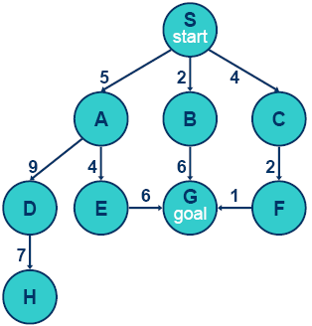
Example: BFS
generalSearch(problem, Queue)
Expnd. node | Open list
 | {S}

Slide 4
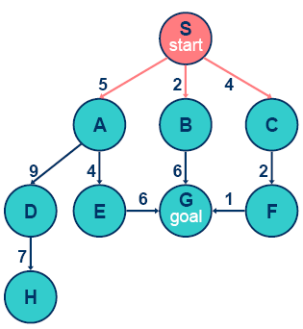
Example: BFS
generalSearch(problem, Queue)
Expnd. node | Open list
 | {S}
S not goal | {A,B,C}

Slide 5
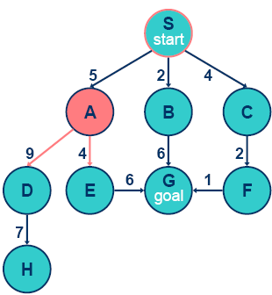
Example: BFS
generalSearch(problem, Queue)
Expnd. node | Open list
 | {S}
S | {A,B,C}
A not goal | {B,C,D,E}

Slide 6
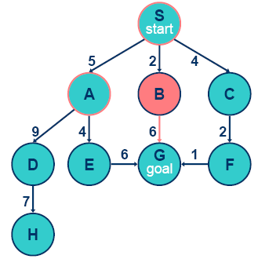
Example: BFS
generalSearch(problem, Queue)
Expnd. node | Open list
 | {S}
S | {A,B,C}
A | {B,C,D,E}
B not goal | {C,D,E,G}

Slide 7
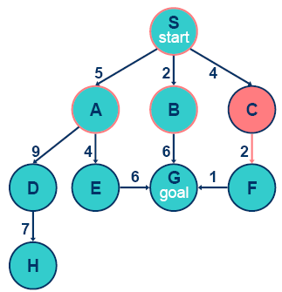
Example: BFS
generalSearch(problem, Queue)
Expnd. node | Open list
 | {S}
S | {A,B,C}
A | {B,C,D,E}
B | {C,D,E,G}
C not goal | {D,E,G,F}

Slide 8
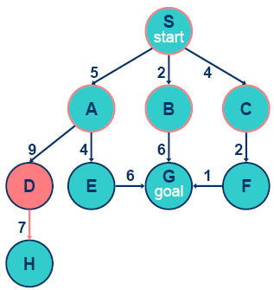
Example: BFS
generalSearch(problem, Queue)
Expnd. node | Open list
 | {S}
S | {A,B,C}
A | {B,C,D,E}
B | {C,D,E,G}
C | {D,E,G,F}
D not goal | {E,G,F,H }

Slide 9
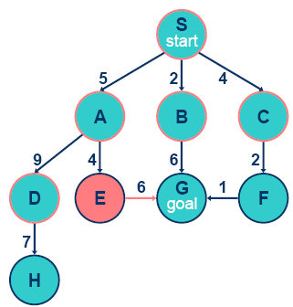
Example: BFS
generalSearch(problem, Queue)
Expnd. node | Open list
 | {S}
S | {A,B,C}
A | {B,C,D,E}
B | {C,D,E,G}
C | {D,E,G,F}
D | {E,G,F,H }
E not goal | {G,F,H,G }

Slide 10
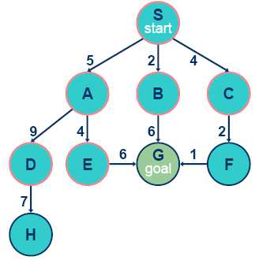
Example: BFS
generalSearch(problem, Queue)
Expnd. node | Open list
 | {S}
S | {A,B,C}
A | {B,C,D,E}
B | {C,D,E,G}
C | {D,E,G,F}
D | {E,G,F,H }
E | {G,F,H,G }
G goal | {F,H,G} no expand

Slide 11
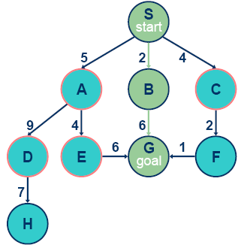
Example: BFS
generalSearch(problem, Queue)
Expnd. node | Open list
 | {S}
S | {A,B,C}
A | {B,C,D,E}
B | {C,D,E,G}
C | {D,E,G,F}
D | {E,G,F,H }
E | {G,F,H,G }
G | {F,H,G}
Path: S,B,G

Slide 12
图的搜索过程
必须记住下一步还可以走哪些点
OPEN表(记录还没有扩展的点)
必须记住哪些点走过了
CLOSED表(记录已经扩展的点)
必须记住从目标返回的路径
每个表示状态的节点结构中必须有指向父节点的指针
Notes:
要做到这些，需要一些额外的数据结构来存储相关信息，对应的为open,closed,和指向父节点的指针

Slide 13
数据结构
节点
除了存放状态本身的信息，还需保存指向父节点的指针，或是何种操作可以转换为这个状态
Open list
存已访所有放问，但还未被扩展的节点 (open nodes)
代表搜索树的前沿，也叫Fronge list
Closed list
存放所有已经被扩展的节点(closed nodes)
Not necessary for tree search

Slide 14
图的一般搜索策略(树搜索)
开始
把S放入OPEN表
是
OPEN表为空表？
失败
否
把第一个节点(n)从OPEN表移出
n为目标节点吗？
是
成功
否
将n的后继节点放入OPEN表，提供返回节点n的指针

Slide 15
宽度优先(BFS，Tree search)
搜索过程
首先扩展根节点S
接着扩展根节点S的所有后继节点
然后再扩展后继节点的后继，依此类推
在下一层任何节点扩展之前搜索树上的本层深度的所有节点都已经被扩展
Implementation: open is a FIFO queue

Slide 16
Example: DFS
generalSearch(problem, Stack)
Expnd. node | Open list
 | {S}

Slide 17
Example: DFS
generalSearch(problem, Stack)
Expnd. node | Open list
 | {S}
S not goal | {C,B,A}

Slide 18
Example: DFS
generalSearch(problem, Stack)
Expnd. node | Open list
 | {S}
S | {C,B,A}
C not goal | {F,B,A}

Slide 19
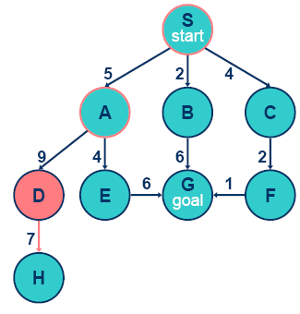
Example: DFS
generalSearch(problem, Stack)
Expnd. node | Open list
 | {S}
S | {C,B,A}
C | {F,B,A}
F not goal | {G,B,A}

Slide 20
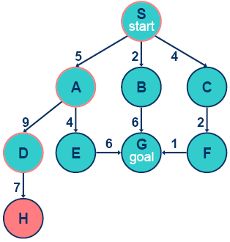
Example: DFS
generalSearch(problem, Stack)
Expnd. node | Open list
 | {S}
S | {C,B,A}
C | {F,B,A}
F | {G,B,A}
G goal | {B,C} no expand

Slide 21
Example: DFS
generalSearch(problem, Stack)
Expnd. node | Open list
 | {S}
S | {C,B,A}
C | {F,B,A}
F | {G,B,A}
G | {B,C}
Path: S,C,F,G

Slide 22
深度优先搜索(DFS, Tree search)
Expand deepest unexpanded node
Implementation: open is a LIFO queue (=stack)
深度优先搜索过程：
从图中某个初始点S出发，首先访问初始点S
然后选择一个与初始点S相邻并且没有访问过的顶点w
以w为初始点，再从它出进行深度优先遍历
直到图中与S相邻的所有点都被访问过
显然这是一个递归的过程
也可以用栈实现

Slide 23
宽度优先搜索与深度优先搜索的比较
宽度优先搜索生成的子节点放入open表的表尾，
深度优先搜索生成的子节点放入open表的表首。
宽度优先搜索中的open表是先进先出的表->队
深度优先搜索中的open表是先进后出的表->栈。
由此可见，对open表的节点采取不同的排序方法，搜索树的扩展方向就不同。

Slide 24
列表的内置函数与其他方法
方法 | 说明
listname.append(元素) | 添加新的元素在列表末尾
listname.count(元素) | 统计该元素在列表中出现的次数
listname.extend(序列) | 追加另一个序列类型中的多个值，到该列表末尾（用新列表扩展原来的列表）
listname.index(元素) | 从列表中找出某个值第一个匹配元素的索引位置
listname.insert(位置, 元素) | 将元素插入列表
listname.pop(index) | 移除列表中的索引为index的元素，并且返回该元素的值
 | 无参情况下默认移除最后一个元素
listname.remove(元素) | 移除列表中的第一个匹配某个值的元素
listname.reverse() | 将列表中元素反向
listname.sort(cmp=None, key=None, reverse=False) | 对列表进行排序
listname.clear() | 清空列表
listname.copy() | 复制列表

Slide 25
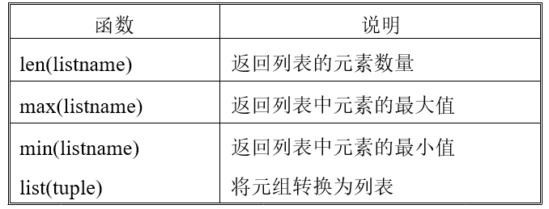
列表的其他方法
listname.index(元素)
strname.find(元素)

Slide 26
代码演示test_list

Slide 27
with open()的使用方法
python用来打开本地文件的，他会在使用完毕后，自动关闭文件，无需手动书写close()
with open (file = "你要打开的路径名（或保存内容的地址）"，mode = "r/w/a"，encoding = "utf-8") as myfile:
data = f1.read/write()
print(data)

Slide 28
with open()的使用方法
r：只读 用read()
//会清除之前写的内容
w：只写 用write()
//会在已经写的内容基础上增加新的内容
a：追加内容 用write()

Slide 29
enumerate() 函数
用于将一个可遍历的数据对象(如列表、元组或字符串)组合为一个索引序列，同时列出数据和数据下标，一般用在 for 循环当中。
>>>seasons = ['Spring', 'Summer', 'Fall', 'Winter’]
>>> list(enumerate(seasons))
[(0, 'Spring'), (1, 'Summer'), (2, 'Fall'), (3, 'Winter’)]
>>> list(enumerate(seasons, start=1)) # 下标从 1 开始
[(1, 'Spring'), (2, 'Summer'), (3, 'Fall'), (4, 'Winter')]

Slide 30
>>> i = 0
>>> seq = [‘one’, ‘two’, ‘three’]
>>> for element in seq:
print(i, seq[i])
i +=1
0 one
1 two
2 three

Slide 31
>>> seq = ['one', 'two', 'three’]
>>> for i, element in enumerate(seq):
print(i, element)
0 one
1 two
2 three

Slide 32
str = "00000003210Runoob01230000000“
print(str.strip(‘0’)) # 去除首尾字符 0
str2 = “ Runoob “ # 去除首尾空格
print(str2.strip()) # 无参去除空格
3210Runoob0123
Runoob

Slide 33
join() 方法用于将序列中的元素以指定的字符连接生成一个新的字符串。
str.join(sequence)
str = "-" seq = ("a", "b", "c")# 字符串序列 print(str.join(seq)) # a-b-c seq = ['t', 'h', 'e'] print("".join(seq)) # the

Slide 34
python赋值、浅拷贝和深拷贝的区别
python的三种赋值方式
直接赋值
浅拷贝（copy）
深拷贝（deepcopy）

Slide 35
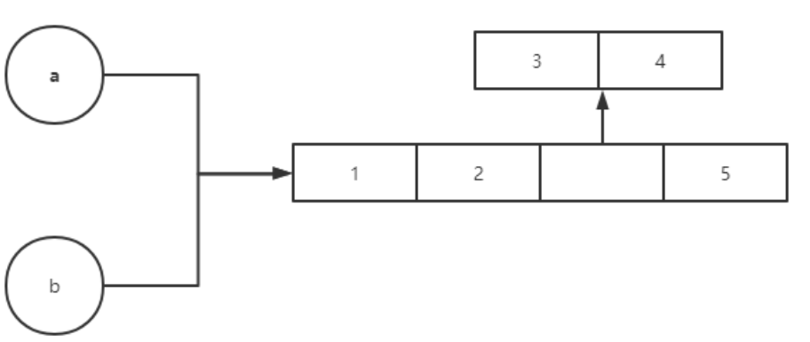
直接赋值
直接赋值，就是对象的引用。（相当于给原来的对象起个别名），比如有个人叫李明，外号叫小李，对象的引用就是类似，虽然换个名字，但是两个名字指的是同一个人。

Slide 36
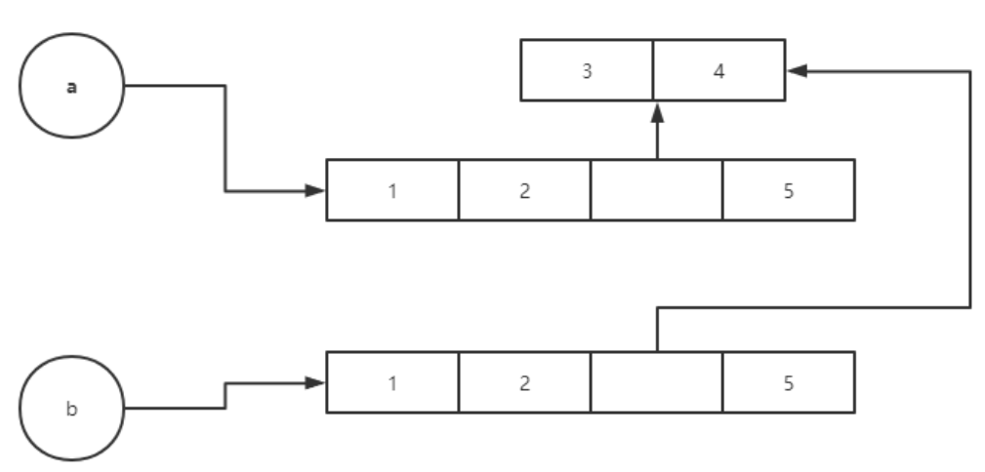
浅拷贝
浅拷贝，拷贝的是父对象，不会拷贝到内部的子对象。（单从一个浅字就可以看出他拷贝的东西不深，可以理解为只拷贝一层）

Slide 37
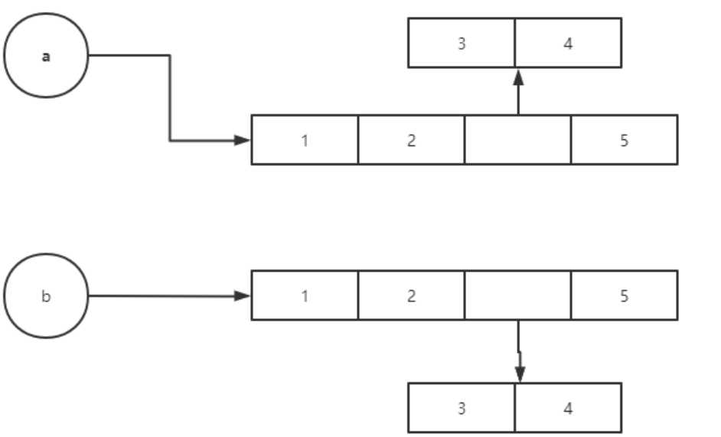
深拷贝
深拷贝，包含对象里面的子对象的拷贝（可以理解为克隆，全拷贝过去但是两者没有任何关系了，各是各的），所以原始对象的改变不会造成深拷贝里任何子元素的改变

Slide 38
代码演示test_copy

Slide 39
利用BFS，DFS解决迷宫问题
邮箱：1060596782@qq.com
邮件主题：学号—姓名—AI2
文件命名：学号—姓名—AI2
例如：2016301500096-张凯林-AI2
源码，运行结果截图放在同一文件夹下，请压缩打包

